Slide 1

Apache Hbase
徐培成

Slide 2
Hbase简介
HBase是一个开源的非关系型分布式数据库（NoSQL），它参考了谷歌的BigTable建模，实现的编程语言为 Java。它是Apache软件基金会的Hadoop项目的一部分，运行于HDFS文件系统之上，为 Hadoop 提供类似于BigTable 规模的服务。因此，它可以容错地存储海量稀疏的数据。
HBase在列上实现了BigTable论文提到的压缩算法、内存操作。HBase的表能够作为MapReduce任务的输入和输出，可以通过Java API来访问数据，也可以通过REST、Avro或者Thrift的API来访问。
虽然最近性能有了显著的提升，HBase 还不能直接取代SQL数据库。如今，它已经应用于多个数据驱动型网站，包括 Facebook的消息平台。

Slide 3
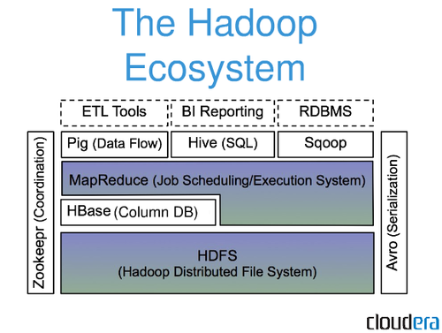
Hbase简介
Apache HBase最初是Powerset公司为了处理自然语言搜索产生的海量数据而开展的项目。不过现在它已经是Apache基金会的顶级项目，并且引起了广泛的关注。
Facebook在2010年11月选用了HBase来实现它新的消息平台。

Slide 4
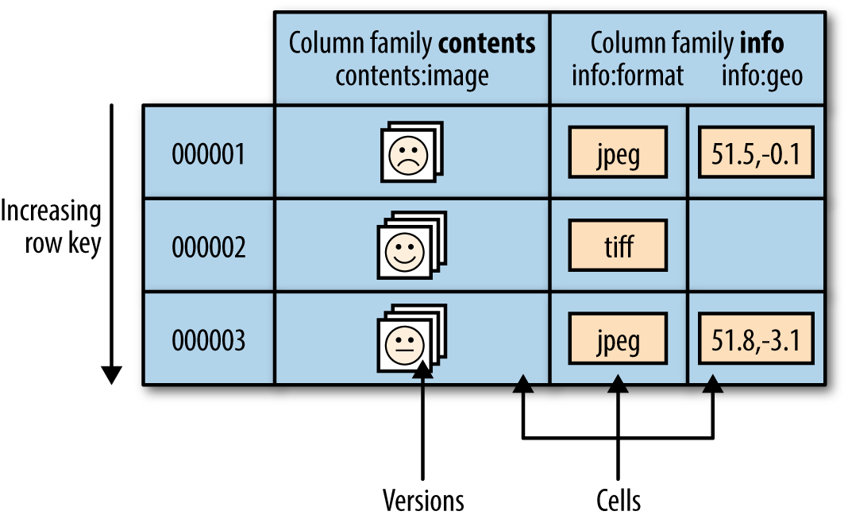
Hbase列族

Slide 5
Hbase Regions
自动水平分区
row的子集
第一行(include),最后一行(exclude)
每张表至少一个region
增长到阀值时，切割成两个相同的region
row update是原子性的

Slide 6
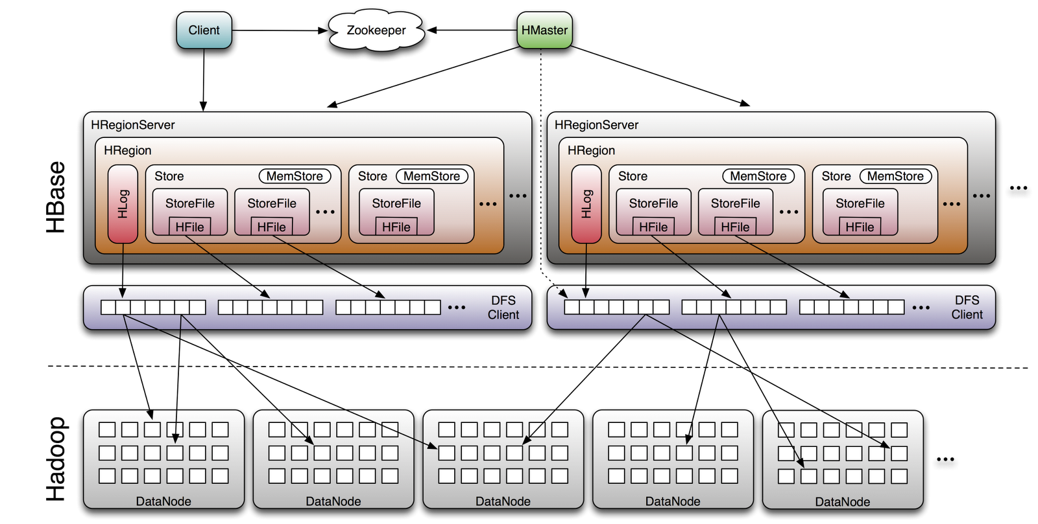
Hbase架构

Slide 7
Hbase构成
Hbase master(1)
负责初始安装
指定region到regionserver
恢复故障的rs
轻负载
Hbase ReginServer(n)
携带0~n个region
负责客户端rw请求。

Slide 8
Hbase构成
Hbase ReginServer(n)
管理region split
通知master新的子region
管理offline的父代region以及对其的替换。

Slide 9
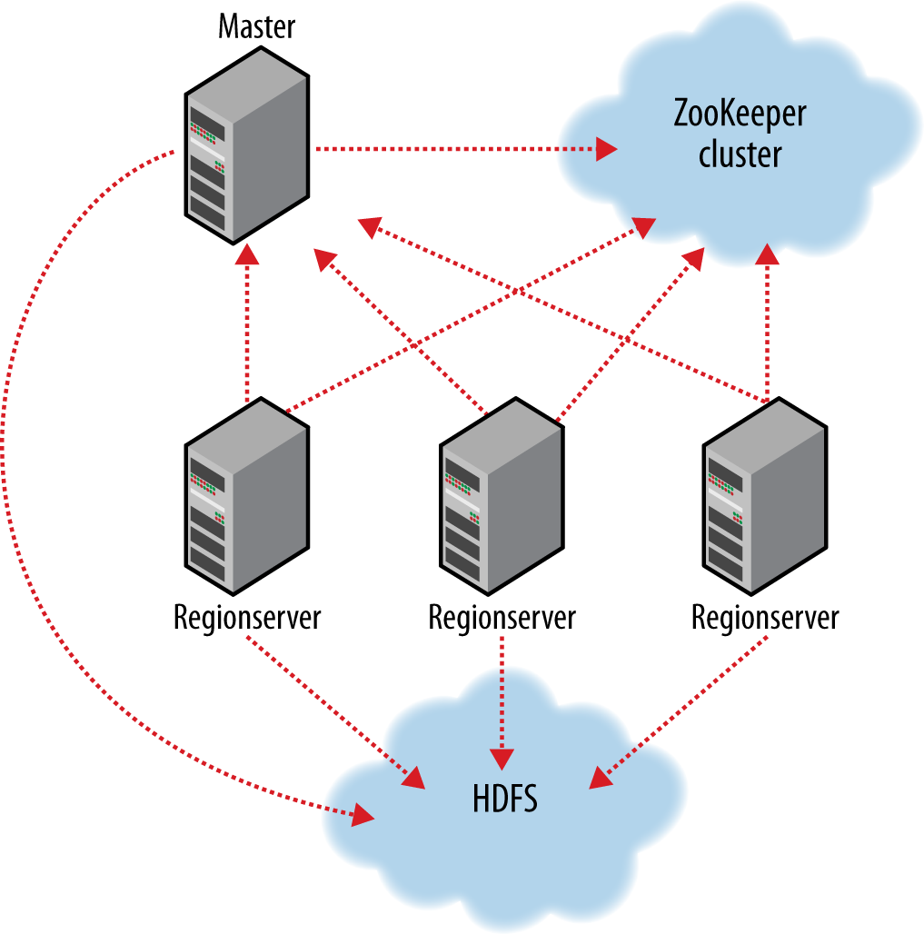
Hbase构成
Hbase依赖于zk
默认HBase管理ZK
start/stop
HMaster和HRS在
zk中进行注册

Slide 10
Hbase构成
依赖ZooKeeper
rs服务器列在conf/regionservers文件中
集群配制conf/hbase-site.xml和hbase-env.sh
Hbase可以在local，也可以在hdfs上存储数据

Slide 11
Hbase操作
hbase:meta
内部表
存放集群中all user-space region的当前列表、状态和位置
条目构成:表名,起始行,创建时间.md5哈希值
TestTable,xyz,1279729913622.1b6e176fb8d8aa88fd4ab6bc80247ece.
md5哈希值是对前三项的计算。
region变化是同步更新该表。

Slide 12
Hbase操作
hbase:meta
连接到zk集群的connection首先感知hbase:meta表，定位用户的区域和位置，之后再和rs交互。
为节省保存每行时hbase所做的操作，缓存row启动和停止位置，client使用缓存的数据直到出错，此时client会再访问meta表。如果meta中的数据被删除，就会重新访问zk。

Slide 13
Hbase操作
hbase:meta
写操作先追加到提交log,然后进入内存，内存充满再写入filesystem。
提交日志位于hdfs上，当master发现故障的rs不可达时，就会按区域分离故障rs的提交日志，故障rs的区域挑选出分离的故障日志并重做到故障前的状态。
读操作时，先访问内存库，如果版本足够，操作即完成，否则依次访问清理文件，从最新到最老，知道版本满足条件。

Slide 14
Hbase数据模型
基于Google的bigtable模型(key-value对)

Slide 15
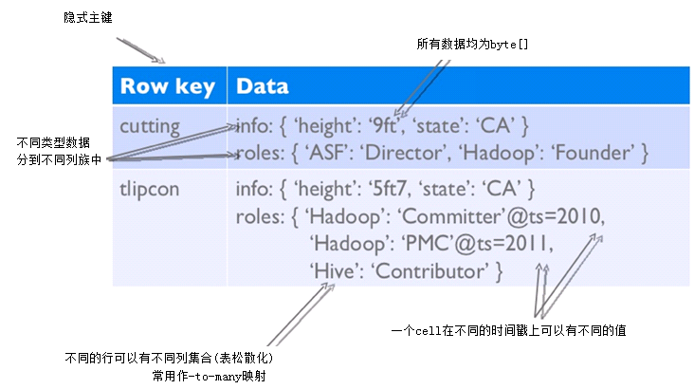
Hbase逻辑视图

Slide 16
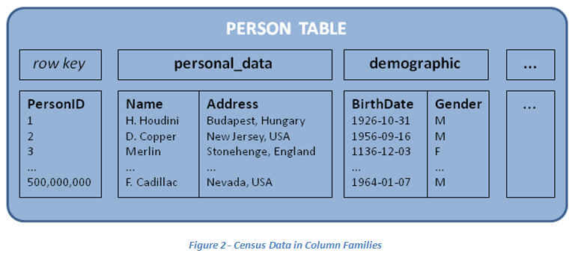
Hbase key和列族
每条记录分割成列族集合
每行都有key
每个列族由若干列构成

Slide 17
Hbase key和列族
Row Key | 时间戳 | 列族 "Contents:" | 列族 "anchors:"
"com.apache.org" | t12 | "<html>..."
 | t11 | "<html>..."
 | t10 |  | anchors:apache = "..."
"com.cnn.www" | t15 |  | anchors:cnn.cn = "..."
 | t13 |  | anchors:cnnn.uk = "..."
 | t6 | "<html>..."
 | t5 | "<html>..."
 | t30 | "<html>..."

Slide 18
Hbase key和列族
key
字节数组
表主键用于快速查找
列族
有名称
包含若干列
列
属于某个列族
包含在row内

Slide 19
Hbase key和列族
版本号
key内唯一
默认系统时间戳
long型
value(cell)
byte[]

Slide 20
Hbase数据模型注意事项
Hbase schema由表构成
表由列族构成
列不是schema的部分
cell可有动态列
列名编码在cell内部
版本号可以由用户提供
甚至可以不以增序插入
在key内唯一

Slide 21
Hbase数据模型注意事项
表可以很松散
有很多空cell
key作为主键进行索引

Slide 22
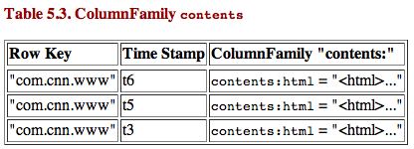
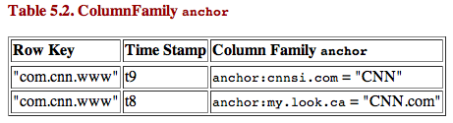
Hbase物理模型
每个列族存储在单独的文件中(HTable)
Key和版本号会随着每个列族进行复制
空cell不存储

Slide 23
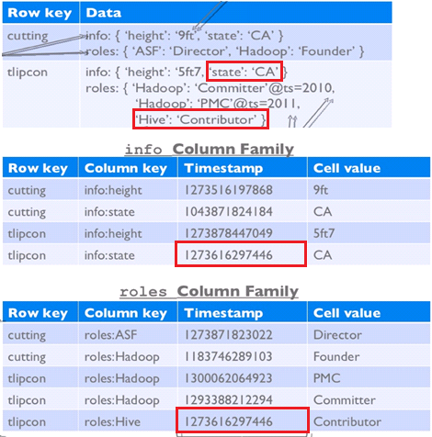
Hbase物理模型

Slide 24
Hbase-列族
不同的列可有不用的属性和访问模式
列族是可配置的
压缩(None,gzip,LZO)
版本保留策略
缓存优先级
在磁盘上CF(列族)被单独存储，访问其中的一个，其他不需要浪费IO

Slide 25
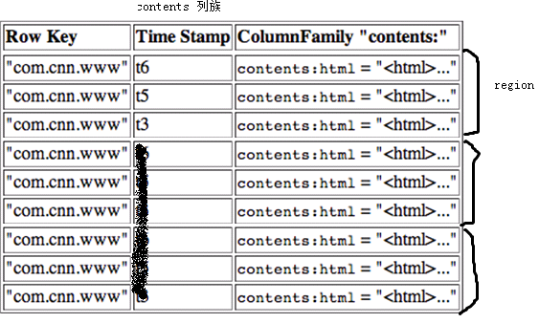
Hbase-Region
每张HTable(列族)被水平进行了分区，形成Region
Region区域和hdfs的block相对应

Slide 26
Hbase安装
安装
tar xzf hbase-x.y.z.tar.gz
export HBASE_HOME=~/sw/hbase-x.y.z
% export PATH=$PATH:$HBASE_HOME/bin

Slide 27
Hbase简单配置
简单配置 [conf/hbase-site.xml]
<?xml version="1.0"?>
<?xml-stylesheet type="text/xsl" href="configuration.xsl"?>
<configuration>
<property>
<name>hbase.rootdir</name>
<value>file:///tmp/hbase</value>
</property>
</configuration>

Slide 28
Hbase启动
启动 bin/start-hbase.sh //启动 bin/hbase shell //登录shell $hbase>create 'test','cf' //创建表 $hbase>put 'test','row1','cf:a','value' // 插入 $hbase>scan 'test' //扫描表 $hbase>get 'test','row1' //按照rowkey查询 $hbase>disable 'test' // $hbase>drop 'test' //

Slide 29
Hbase启动
启动/停止regionserver
.bin/local-regionservers.sh start 2 3
.bin/local-regionservers.sh stop 2
.bin/local-regionservers.sh stop 3
启动/停止master-backup
./bin/local-master-backup.sh 2 4
cat /tmp/hbase-user-1-master.pid |xargs kill -9

Slide 30
Hbase帮助
help $hbase>help

Slide 31
Hbase单机配置
默认配置 所有服务和zk使用同一jvm，使用的本地文件系统，不是HDFS。

Slide 32
Hbase伪分布式配置
伪分布式 进程运行在一台机器上，但不是一个JVM.
hbase-site.xml中修改配置：
<property>
<name>hbase.cluster.distributed</name>
<value>true</value>
</property>
<property>
<name>hbase.rootdir</name>
<value>hdfs://localhost:8030/hbase</value>
</property>

Slide 33
Hbase完全分布式配置
完全分布式 完全分布式模式就是把整个服务被分布在各个节点上了。
 | HBase-0.92.x | HBase-0.94.x | HBase-0.96
Hadoop-0.20.205 | S | X | X
Hadoop-0.22.x | S | X | X
Hadoop-1.0.x | S | S | S
Hadoop-1.1.x | NT | S | S
Hadoop-0.23.x | X | S | NT
Hadoop-2.x | X | S | S

Slide 34
Hbase完全分布式配置
完全分布式 [conf/hbase-site.xml]
开启分布式阀门 <property> <name>hbase.cluster.distributed</name> <value>true</value> </property>
指向hdfs的NameNode节点 <property> <name>hbase.rootdir</name> <value>hdfs://namenode.example.org:9000/hbase</value> </property>

Slide 35
Hbase完全分布式配置
列出rs服务器列表 [conf/regionservers] s4 s5 s6

Slide 36
Hbase启动
确保hadoop启动 start-dfs.sh start-yarn.sh
启动HBase bin/start-hbase.sh
登录到HBase shell bin/hbase shell
停止HBase
exit //退出HBaseshell
bin/stop-hbase.sh

Slide 37
Hbase shell-常用命令
status //系统状态
version //版本信息
table_help //表帮助信息
whoami //用户

Slide 38
Hbase shell-DDL
create //创建表
list //返回所有表
disable //禁用表
is_disabled //检查表是否禁用
enable //启用表
is_enabled //检查表是否启用
describe //表的描述
alter //修改表
exists //检查表是否存在
drop //删除表
drop_all //删除所有满足条件的表

Slide 39
Hbase shell-DDL
创建表-create
//'表名','字段名'
create ‘<table name>’,’<column family>’
例：
> create 'emp', 'personal data', ’professional data’

Slide 40
Hbase shell-DDL
查看所有表-list
例：
> list
TABLE
emp

Slide 41
Hbase shell-DDL
禁用表-disable
disable ‘<table name>’
例：
> disable ‘emp’
验证：
> scan 'emp'
ROW COLUMN+CELL
ERROR: emp is disabled.

Slide 42
Hbase shell-DDL
查看表是否禁用
is_disabled 'table name‘
例：
> is_disabled 'emp'
true

Slide 43
Hbase shell-DDL
禁用所有符合正则表达式的表-disable_all
例：
> disable_all ‘e.*‘

Slide 44
Hbase shell-DDL
启用表-enable
例：
> enable ‘emp’
验证：
> scan 'emp'

Slide 45
Hbase shell-DDL
检查表是否启用-is_enabled
is_enabled 'table name'
例：
> is_enabled 'emp'
true

Slide 46
Hbase shell-DDL
表的描述-describe（缩写desc）
describe 'table name'
例：
> describe 'emp'

Slide 47
Hbase shell-DDL
修改表-alter
修改一个列族最大单元格
alter 't1', NAME => 'f1', VERSIONS => 5
例如：
alter 'emp', NAME => 'personal data', VERSIONS => 5

Slide 48
Hbase shell-DDL
修改表-alter
设置表操作范围
MAX_FILESIZE, READONLY, MEMSTORE_FLUSHSIZE, DEFERRED_LOG_FLUSH等
alter 't1', READONLY(option)
例：
alter 'emp', READONLY
操作后增加了一个列族，不是改变操作范围

Slide 49
Hbase shell-DDL
修改表-alter
删除列族
alter ‘ table name ’, ‘delete’ => ‘ column family ’
例:
alter 'employee','delete'=>'professional'

Slide 50
Hbase shell-DDL
修改表-alter
增加列族
alter 'mycounters', { NAME => ' column family ', VERSION => 3}

Slide 51
Hbase shell-DDL
检查表是否存在-exists
exists 'table name'
例：
> exists 'emp'

Slide 52
Hbase shell-DDL
删除表-drop
disable ‘emp'
drop 'emp‘
检验表是否删除：
exists 'emp'
删除所有匹配正则表达式的表：
disable_all 'raj.*‘
drop_all 'raj.*'

Slide 53
Hbase shell-DML
put //添加记录
get //查看记录
delete //删除记录
deleteall //删除一行的所有记录
scan //查看所有记录
count //统计一张表的行数
truncate // 清理一张表中的数据，相当于disable, drop, create在使用同一个模式下顺序执行

Slide 54
Hbase shell-DML
插入数据-put
hb shell>put 'test', 'row1', 'data:1', 'value1‘
put ’<table name>’,’row1’,’<colfamily:colname>’,’<value>’
例：
put 'emp','1','personal data:name','raju‘
put 'emp','1','personal data:city','hyderabad‘
put 'emp','1','professional data:designation','manager‘
put 'emp','1','professional data:salary','50000'

Slide 55
Hbase shell-DML
更新数据-put
put ‘table name’,’row ’,'Column family:column name',’new value’
例：
put 'emp','1','personal data:city','Delhi‘

Slide 56
Hbase shell-DML
查看数据-get
get ’<table name>’,’row1’
例：
get 'emp', '1‘
读取一列：
get 'table name', ‘rowid’, {COLUMN => ‘column family:column name ’}
例：
get 'emp', '1', {COLUMN => 'personal data:name'}

Slide 57
Hbase shell-DML
删除数据-delete
delete ‘<table name>’, ‘<row>’, ‘<column name >’, ‘<time stamp>’
deleteall ’<table name>’,’<row>’
例：
> delete 'emp', '1', 'personal data:city', 1417521848375
> deleteall 'emp','1'

Slide 58
Hbase shell-DML
查看表所有记录-scan
scan ‘<table name>’
例：
> scan 'emp'

Slide 59
Hbase shell-DML
统计一张表的行数-count
count ‘<table name>’
例：
> count 'emp'

Slide 60
Hbase shell-DML
清理一张表中的数据-truncate
//禁用删除并重新创建表
truncate 'table name‘
例：
> truncate 'emp'

Slide 61
Hbase Shell
向shell传递命令
$>echo "describe test" | hbase shell -n
忽略所有输出
$>echo "describe test" | hbase shell -n
> /dev/null 2 >&1
检查执行结果 $> $>? //0成功 非0失败

Slide 62
Hbase Shell
从文本读取命令 $>hbase shell < a.txt
VM参数 $>HBASE_SHELL_OPTS="..." $>hbase shell
$hbase>help ['command group|command']
list_namepspace
list_namespace_tables 'ns_name'
split

Slide 63
Hbase安全
修改hbase-site.xml
<property>
<name>hbase.security.authorization</name>
<value>true</value>
</property>
<property>
<name>hbase.coprocessor.master.classes</name>
<value>org.apache.hadoop.hbase.security.access.AccessController</value>
</property>
<property>
<name>hbase.coprocessor.region.classes</name>
<value>org.apache.hadoop.hbase.security.token.TokenProvider,org.apache.hadoop.hbase.security.access.AccessController</value>
</property>

Slide 64
Hbase安全
grant
grant <user> <permissions> [<table> [<column family> [<column qualifier>]]
权限：
R //read
W //write
X //execute
C //create
A //admin
例：
grant 'Tutorialspoint', 'RWXCA'

Slide 65
Hbase安全
revoke
revoke <user>
例：
取消Tutorialspoint用户的所有权限
revoke 'Tutorialspoint‘

Slide 66
Hbase安全
user_permission
//列出表的所有权限
user_permission ‘tablename’
例：
user_permission 'emp'

Slide 67
Hbase 表变量
表变量 $hbase shell>tab = create 't','f' $hbase shell>tab.put 'rowkey','x:x' ,'val' $hbase shell>tab.disable $hbase shell>tab.drop
debug 开关 $hbase>debug $>hbase shell -d //日志级别
Count返回行数 $hbase>count 'test'

Slide 68
Hbase数据模型
Table
Row
Column
Column Family
Column Qualifier
Cell
Timestamp

Slide 69
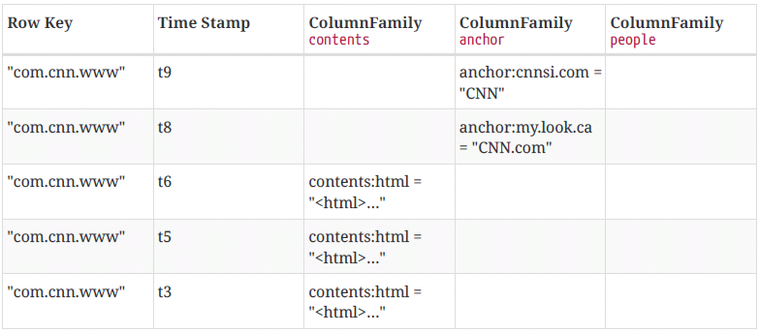
Hbase数据模型

Slide 70
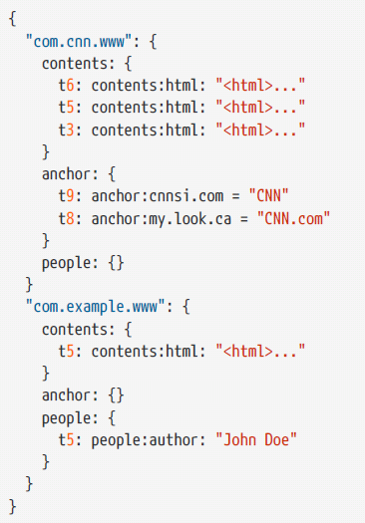
Hbase数据模型

Slide 71
Hbase namespace
创建namespace create_namespace 'xx'
创建table create 'xx:tablename'...
Drop namespace drop_namespace 'xx'
alter table namespace alter_namespace 'my_ns', {METHOD => 'set', 'PROPERTY_NAME' => 'PROPERTY_VALUE'}

Slide 72
Hbase namespace
内置namespace hbase //包含hbase内部表 default //默认namespace

Slide 73
Hbase Row
内置namespace hbase //包含hbase内部表 default //默认namespace

Slide 74
Hbase create table
Configuration config = HBaseConfiguration.create();
HBaseAdmin admin = new HBaseAdmin(config);
TableName tableName = TableName.valueOf("test");
HTableDescriptor htd = new HTableDescriptor(tableName);
HColumnDescriptor hcd = new HColumnDescriptor("data");
htd.addFamily(hcd); //添加列族
admin.createTable(htd); //创建表
Notes:
public class ExampleClient {
public static void main(String[] args) throws IOException {
Configuration config = HBaseConfiguration.create();
// Create table
HBaseAdmin admin = new HBaseAdmin(config);
try {
TableName tableName = TableName.valueOf("test");
HTableDescriptor htd = new HTableDescriptor(tableName);
HColumnDescriptor hcd = new HColumnDescriptor("data");
htd.addFamily(hcd);
admin.createTable(htd);
HTableDescriptor[] tables = admin.listTables();
if (tables.length != 1 &&
Bytes.equals(tableName.getName(), tables[0].getTableName().getName())) {
throw new IOException("Failed create of table");
}
HTable table = new HTable(config, tableName);
try {
for (int i = 1; i <= 3; i++) {
byte[] row = Bytes.toBytes("row" + i);
Put put = new Put(row);
byte[] columnFamily = Bytes.toBytes("data");
byte[] qualifier = Bytes.toBytes(String.valueOf(i));
byte[] value = Bytes.toBytes("value" + i);
put.add(columnFamily, qualifier, value);
table.put(put);
}
Get get = new Get(Bytes.toBytes("row1"));
Result result = table.get(get);
System.out.println("Get: " + result);
Scan scan = new Scan();
ResultScanner scanner = table.getScanner(scan);
try {
for (Result scannerResult : scanner) {
System.out.println("Scan: " + scannerResult);
}
} finally {
scanner.close();
}
// Disable then drop the table
admin.disableTable(tableName);
admin.deleteTable(tableName);
} finally {
table.close();
}
} finally {
admin.close();
}
}
}

Slide 75
Hbase list
HTableDescriptor[] tableDescriptor =admin.listTables();
for (int i=0;i< tableDescriptor.length;i++ ){
System.out.println(tableDescriptor[i].getNameAsString());
}
Notes:
public class ListTables {
public static void main(String args[])throws
MasterNotRunningException, IOException{
// Instantiating a configuration class
Configuration conf = HBaseConfiguration.create();
// Instantiating HBaseAdmin class
HBaseAdmin admin = new HBaseAdmin(conf);
// Getting all the list of tables using HBaseAdmin object
HTableDescriptor[] tableDescriptor =admin.listTables();
// printing all the table names.
for (int i=0;i< tableDescriptor.length;i++ ){
System.out.println(tableDescriptor[i].getNameAsString());
}
}
}

Slide 76
Hbase disable
Boolean bool = admin.isTableDisabled("emp");
System.out.println(bool);
if(!bool){
admin.disableTable("emp");
System.out.println("Table disabled");
}
Notes:
public class DisableTable{
public static void main(String args[]) throws
MasterNotRunningException, IOException{
// Instantiating configuration class
Configuration conf = HBaseConfiguration.create();
// Instantiating HBaseAdmin class
HBaseAdmin admin = new HBaseAdmin(conf);
// Verifying weather the table is disabled
Boolean bool = admin.isTableDisabled("emp");
System.out.println(bool);
// Disabling the table using HBaseAdmin object
if(!bool){
admin.disableTable("emp");
System.out.println("Table disabled");
}
}
}

Slide 77
Hbase enable
Boolean bool = admin.isTableEnabled("emp");
System.out.println(bool);
if(!bool){
admin.enableTable("emp");
System.out.println("Table Enabled");
}
Notes:
public class EnableTable{
public static void main(String args[]) throws
MasterNotRunningException, IOException{
// Instantiating configuration class
Configuration conf = HBaseConfiguration.create();
// Instantiating HBaseAdmin class
HBaseAdmin admin = new HBaseAdmin(conf);
// Verifying weather the table is disabled
Boolean bool = admin.isTableEnabled("emp");
System.out.println(bool);
// Disabling the table using HBaseAdmin object
if(!bool){
admin.enableTable("emp");
System.out.println("Table Enabled");
}
}
}

Slide 78
Hbase add a column family
HColumnDescriptor columnDescriptor =new
HColumnDescriptor("contactDetails");
admin.addColumn("employee", columnDescriptor);
System.out.println("coloumn added");
Notes:
public class AddColoumn{
public static void main(String args[]) throws
MasterNotRunningException, IOException{
// Instantiating configuration class.
Configuration conf = HBaseConfiguration.create();
// Instantiating HBaseAdmin class.
HBaseAdmin admin = new HBaseAdmin(conf);
// Instantiating columnDescriptor class
HColumnDescriptor columnDescriptor =new
HColumnDescriptor("contactDetails");
// Adding column family
admin.addColumn("employee", columnDescriptor);
System.out.println("coloumn added");
}
}

Slide 79
Hbase delete a column family
Configuration conf = HBaseConfiguration.create();
HBaseAdmin admin = new HBaseAdmin(conf);
admin.deleteColumn("employee","contactDetails");
System.out.println("coloumn deleted");
Notes:
public class DeleteColoumn{
public static void main(String args[]) throws
MasterNotRunningException, IOException{
// Instantiating configuration class.
Configuration conf = HBaseConfiguration.create();
// Instantiating HBaseAdmin class.
HBaseAdmin admin = new HBaseAdmin(conf);
// Deleting a column family
admin.deleteColumn("employee","contactDetails");
System.out.println("coloumn deleted");
}
}

Slide 80
Hbase exists
boolean bool = admin.tableExists("emp");
System.out.println( bool);
Notes:
public class TableExists{
public static void main(String args[])throws IOException{
// Instantiating configuration class
Configuration conf = HBaseConfiguration.create();
// Instantiating HBaseAdmin class
HBaseAdmin admin = new HBaseAdmin(conf);
// Verifying the existance of the table
boolean bool = admin.tableExists("emp");
System.out.println( bool);
}
}

Slide 81
Hbase drop table
admin.disableTable(...);
admin.deleteTable(...);
table.close();
admin.close();
Notes:
public class ExampleClient {
public static void main(String[] args) throws IOException {
Configuration config = HBaseConfiguration.create();
// Create table
HBaseAdmin admin = new HBaseAdmin(config);
try {
TableName tableName = TableName.valueOf("test");
HTableDescriptor htd = new HTableDescriptor(tableName);
HColumnDescriptor hcd = new HColumnDescriptor("data");
htd.addFamily(hcd);
admin.createTable(htd);
HTableDescriptor[] tables = admin.listTables();
if (tables.length != 1 &&
Bytes.equals(tableName.getName(), tables[0].getTableName().getName())) {
throw new IOException("Failed create of table");
}
HTable table = new HTable(config, tableName);
try {
for (int i = 1; i <= 3; i++) {
byte[] row = Bytes.toBytes("row" + i);
Put put = new Put(row);
byte[] columnFamily = Bytes.toBytes("data");
byte[] qualifier = Bytes.toBytes(String.valueOf(i));
byte[] value = Bytes.toBytes("value" + i);
put.add(columnFamily, qualifier, value);
table.put(put);
}
Get get = new Get(Bytes.toBytes("row1"));
Result result = table.get(get);
System.out.println("Get: " + result);
Scan scan = new Scan();
ResultScanner scanner = table.getScanner(scan);
try {
for (Result scannerResult : scanner) {
System.out.println("Scan: " + scannerResult);
}
} finally {
scanner.close();
}
// Disable then drop the table
admin.disableTable(tableName);
admin.deleteTable(tableName);
} finally {
table.close();
}
} finally {
admin.close();
}
}
}

Slide 82
Hbase exit
admin.shutdown();
Notes:
public class ShutDownHbase{
public static void main(String args[])throws IOException {
// Instantiating configuration class
Configuration conf = HBaseConfiguration.create();
// Instantiating HBaseAdmin class
HBaseAdmin admin = new HBaseAdmin(conf);
// Shutting down HBase
System.out.println("Shutting down hbase");
admin.shutdown();
}
}

Slide 83
Hbase put
HTable table = ... ;
Put put = new Put( row ); //指定rowkey
put.add(family,column,value); //列族，列，value
put.add(family,column,version,value); //显式指定版本号 table.put(put);
Notes:
public class ExampleClient {
public static void main(String[] args) throws IOException {
Configuration config = HBaseConfiguration.create();
// Create table
HBaseAdmin admin = new HBaseAdmin(config);
try {
TableName tableName = TableName.valueOf("test");
HTableDescriptor htd = new HTableDescriptor(tableName);
HColumnDescriptor hcd = new HColumnDescriptor("data");
htd.addFamily(hcd);
admin.createTable(htd);
HTableDescriptor[] tables = admin.listTables();
if (tables.length != 1 &&
Bytes.equals(tableName.getName(), tables[0].getTableName().getName())) {
throw new IOException("Failed create of table");
}
HTable table = new HTable(config, tableName);
try {
for (int i = 1; i <= 3; i++) {
byte[] row = Bytes.toBytes("row" + i);
Put put = new Put(row);
byte[] columnFamily = Bytes.toBytes("data");
byte[] qualifier = Bytes.toBytes(String.valueOf(i));
byte[] value = Bytes.toBytes("value" + i);
put.add(columnFamily, qualifier, value);
table.put(put);
}
Get get = new Get(Bytes.toBytes("row1"));
Result result = table.get(get);
System.out.println("Get: " + result);
Scan scan = new Scan();
ResultScanner scanner = table.getScanner(scan);
try {
for (Result scannerResult : scanner) {
System.out.println("Scan: " + scannerResult);
}
} finally {
scanner.close();
}
// Disable then drop the table
admin.disableTable(tableName);
admin.deleteTable(tableName);
} finally {
table.close();
}
} finally {
admin.close();
}
}
}

Slide 84
Hbase get
HTable table = new HTable(config, tableName);
//... where rowkey=xxx and label=x:xxx
//必须指定rowkey ==> getById
Get get = new Get(Bytes.toBytes("row1")); //指定rowkey
get.addColumn();
get.addFamily();
Result r = table.get(get);
r.getValue(); //当前版本
List<KeyValue> r.getColumn(); //所有版本
Notes:
public class ExampleClient {
public static void main(String[] args) throws IOException {
Configuration config = HBaseConfiguration.create();
// Create table
HBaseAdmin admin = new HBaseAdmin(config);
try {
TableName tableName = TableName.valueOf("test");
HTableDescriptor htd = new HTableDescriptor(tableName);
HColumnDescriptor hcd = new HColumnDescriptor("data");
htd.addFamily(hcd);
admin.createTable(htd);
HTableDescriptor[] tables = admin.listTables();
if (tables.length != 1 &&
Bytes.equals(tableName.getName(), tables[0].getTableName().getName())) {
throw new IOException("Failed create of table");
}
HTable table = new HTable(config, tableName);
try {
for (int i = 1; i <= 3; i++) {
byte[] row = Bytes.toBytes("row" + i);
Put put = new Put(row);
byte[] columnFamily = Bytes.toBytes("data");
byte[] qualifier = Bytes.toBytes(String.valueOf(i));
byte[] value = Bytes.toBytes("value" + i);
put.add(columnFamily, qualifier, value);
table.put(put);
}
Get get = new Get(Bytes.toBytes("row1"));
Result result = table.get(get);
System.out.println("Get: " + result);
Scan scan = new Scan();
ResultScanner scanner = table.getScanner(scan);
try {
for (Result scannerResult : scanner) {
System.out.println("Scan: " + scannerResult);
}
} finally {
scanner.close();
}
// Disable then drop the table
admin.disableTable(tableName);
admin.deleteTable(tableName);
} finally {
table.close();
}
} finally {
admin.close();
}
}
}

Slide 85
Hbase delete
Delete del = new Delete(); //rowkey
del.addColumn()
del.addFamily()
htable.delete(del);
Notes:
public class ExampleClient {
public static void main(String[] args) throws IOException {
Configuration config = HBaseConfiguration.create();
// Create table
HBaseAdmin admin = new HBaseAdmin(config);
try {
TableName tableName = TableName.valueOf("test");
HTableDescriptor htd = new HTableDescriptor(tableName);
HColumnDescriptor hcd = new HColumnDescriptor("data");
htd.addFamily(hcd);
admin.createTable(htd);
HTableDescriptor[] tables = admin.listTables();
if (tables.length != 1 &&
Bytes.equals(tableName.getName(), tables[0].getTableName().getName())) {
throw new IOException("Failed create of table");
}
HTable table = new HTable(config, tableName);
try {
for (int i = 1; i <= 3; i++) {
byte[] row = Bytes.toBytes("row" + i);
Put put = new Put(row);
byte[] columnFamily = Bytes.toBytes("data");
byte[] qualifier = Bytes.toBytes(String.valueOf(i));
byte[] value = Bytes.toBytes("value" + i);
put.add(columnFamily, qualifier, value);
table.put(put);
}
Get get = new Get(Bytes.toBytes("row1"));
Result result = table.get(get);
System.out.println("Get: " + result);
Scan scan = new Scan();
ResultScanner scanner = table.getScanner(scan);
try {
for (Result scannerResult : scanner) {
System.out.println("Scan: " + scannerResult);
}
} finally {
scanner.close();
}
// Disable then drop the table
admin.disableTable(tableName);
admin.deleteTable(tableName);
} finally {
table.close();
}
} finally {
admin.close();
}
}
}

Slide 86
Hbase Scan
Scan scan = new Scan(); //创建扫描对象，定制扫描条件
scan.addColumn()
scan.setStartRow() //起始key
scvan.setStopRow() //结束key
//每次批量提取100条记录,耗尽时再次提取100
ResultScanner scanner = table.getScanner(scan);//cursor|iterator
for(Result r : scanner){...}
scanner.close();
Notes:
public class ExampleClient {
public static void main(String[] args) throws IOException {
Configuration config = HBaseConfiguration.create();
// Create table
HBaseAdmin admin = new HBaseAdmin(config);
try {
TableName tableName = TableName.valueOf("test");
HTableDescriptor htd = new HTableDescriptor(tableName);
HColumnDescriptor hcd = new HColumnDescriptor("data");
htd.addFamily(hcd);
admin.createTable(htd);
HTableDescriptor[] tables = admin.listTables();
if (tables.length != 1 &&
Bytes.equals(tableName.getName(), tables[0].getTableName().getName())) {
throw new IOException("Failed create of table");
}
HTable table = new HTable(config, tableName);
try {
for (int i = 1; i <= 3; i++) {
byte[] row = Bytes.toBytes("row" + i);
Put put = new Put(row);
byte[] columnFamily = Bytes.toBytes("data");
byte[] qualifier = Bytes.toBytes(String.valueOf(i));
byte[] value = Bytes.toBytes("value" + i);
put.add(columnFamily, qualifier, value);
table.put(put);
}
Get get = new Get(Bytes.toBytes("row1"));
Result result = table.get(get);
System.out.println("Get: " + result);
Scan scan = new Scan();
ResultScanner scanner = table.getScanner(scan);
try {
for (Result scannerResult : scanner) {
System.out.println("Scan: " + scannerResult);
}
} finally {
scanner.close();
}
// Disable then drop the table
admin.disableTable(tableName);
admin.deleteTable(tableName);
} finally {
table.close();
}
} finally {
admin.close();
}
}
}

Slide 87
Hbase join
HBase不支持连接操作
可以在应用层实现
组合scan() + get()间接实现
Notes:
public class ExampleClient {
public static void main(String[] args) throws IOException {
Configuration config = HBaseConfiguration.create();
// Create table
HBaseAdmin admin = new HBaseAdmin(config);
try {
TableName tableName = TableName.valueOf("test");
HTableDescriptor htd = new HTableDescriptor(tableName);
HColumnDescriptor hcd = new HColumnDescriptor("data");
htd.addFamily(hcd);
admin.createTable(htd);
HTableDescriptor[] tables = admin.listTables();
if (tables.length != 1 &&
Bytes.equals(tableName.getName(), tables[0].getTableName().getName())) {
throw new IOException("Failed create of table");
}
HTable table = new HTable(config, tableName);
try {
for (int i = 1; i <= 3; i++) {
byte[] row = Bytes.toBytes("row" + i);
Put put = new Put(row);
byte[] columnFamily = Bytes.toBytes("data");
byte[] qualifier = Bytes.toBytes(String.valueOf(i));
byte[] value = Bytes.toBytes("value" + i);
put.add(columnFamily, qualifier, value);
table.put(put);
}
Get get = new Get(Bytes.toBytes("row1"));
Result result = table.get(get);
System.out.println("Get: " + result);
Scan scan = new Scan();
ResultScanner scanner = table.getScanner(scan);
try {
for (Result scannerResult : scanner) {
System.out.println("Scan: " + scannerResult);
}
} finally {
scanner.close();
}
// Disable then drop the table
admin.disableTable(tableName);
admin.deleteTable(tableName);
} finally {
table.close();
}
} finally {
admin.close();
}
}
}

Slide 88
Hbase alter schema
Configuration conf = ...;
HBaseAdmin admin = ...;
//
admin.disableTable(t);
//
HColumnDesc hcd = ...
admin.addColumn(table,coldesc);
admin.modifyColumn(table,colDesc);
//
admin.enableTable(t);
Notes:
public class ExampleClient {
public static void main(String[] args) throws IOException {
Configuration config = HBaseConfiguration.create();
// Create table
HBaseAdmin admin = new HBaseAdmin(config);
try {
TableName tableName = TableName.valueOf("test");
HTableDescriptor htd = new HTableDescriptor(tableName);
HColumnDescriptor hcd = new HColumnDescriptor("data");
htd.addFamily(hcd);
admin.createTable(htd);
HTableDescriptor[] tables = admin.listTables();
if (tables.length != 1 &&
Bytes.equals(tableName.getName(), tables[0].getTableName().getName())) {
throw new IOException("Failed create of table");
}
HTable table = new HTable(config, tableName);
try {
for (int i = 1; i <= 3; i++) {
byte[] row = Bytes.toBytes("row" + i);
Put put = new Put(row);
byte[] columnFamily = Bytes.toBytes("data");
byte[] qualifier = Bytes.toBytes(String.valueOf(i));
byte[] value = Bytes.toBytes("value" + i);
put.add(columnFamily, qualifier, value);
table.put(put);
}
Get get = new Get(Bytes.toBytes("row1"));
Result result = table.get(get);
System.out.println("Get: " + result);
Scan scan = new Scan();
ResultScanner scanner = table.getScanner(scan);
try {
for (Result scannerResult : scanner) {
System.out.println("Scan: " + scannerResult);
}
} finally {
scanner.close();
}
// Disable then drop the table
admin.disableTable(tableName);
admin.deleteTable(tableName);
} finally {
table.close();
}
} finally {
admin.close();
}
}
}

Slide 89
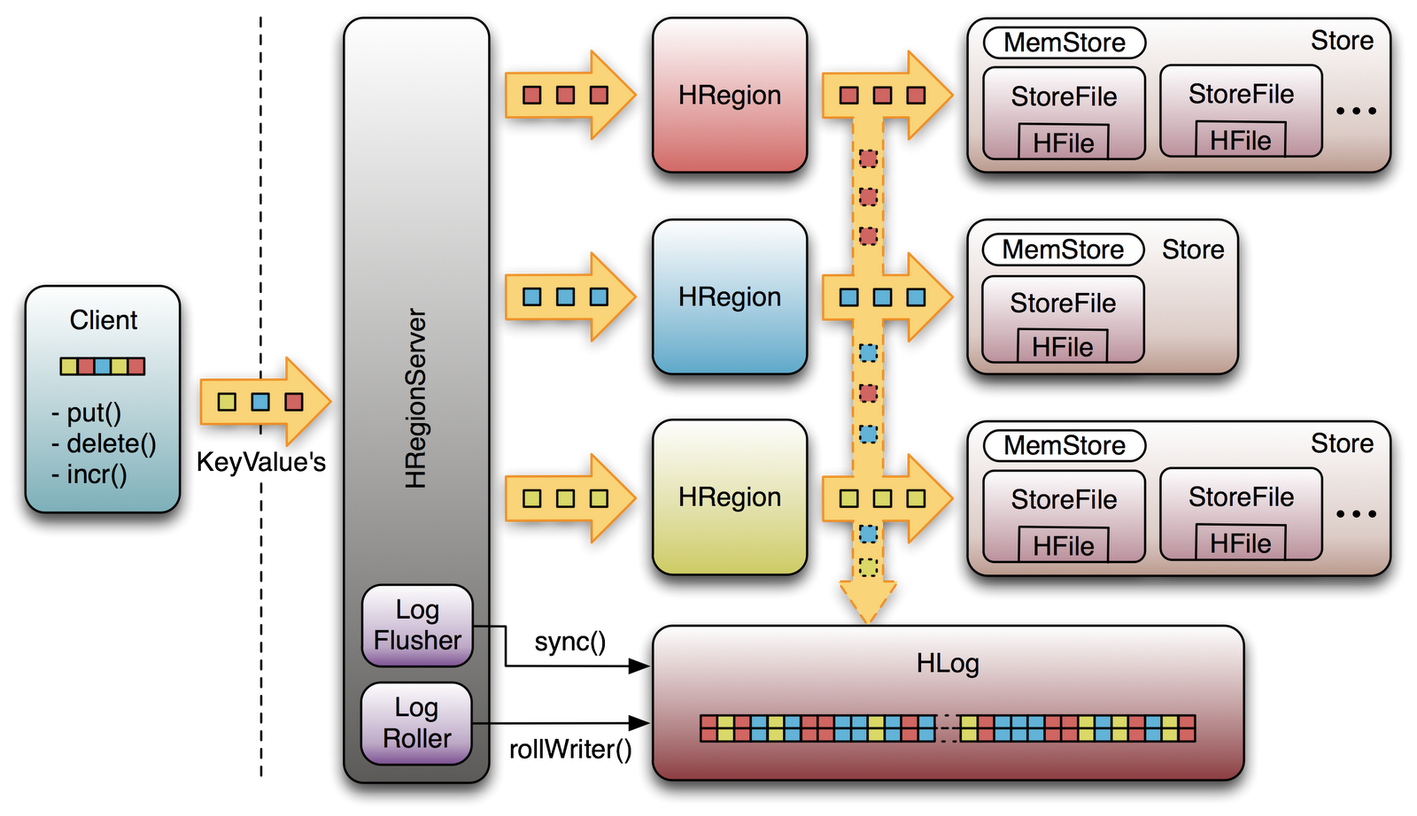
Hbase Log操作
Notes:
public class ExampleClient {
public static void main(String[] args) throws IOException {
Configuration config = HBaseConfiguration.create();
// Create table
HBaseAdmin admin = new HBaseAdmin(config);
try {
TableName tableName = TableName.valueOf("test");
HTableDescriptor htd = new HTableDescriptor(tableName);
HColumnDescriptor hcd = new HColumnDescriptor("data");
htd.addFamily(hcd);
admin.createTable(htd);
HTableDescriptor[] tables = admin.listTables();
if (tables.length != 1 &&
Bytes.equals(tableName.getName(), tables[0].getTableName().getName())) {
throw new IOException("Failed create of table");
}
HTable table = new HTable(config, tableName);
try {
for (int i = 1; i <= 3; i++) {
byte[] row = Bytes.toBytes("row" + i);
Put put = new Put(row);
byte[] columnFamily = Bytes.toBytes("data");
byte[] qualifier = Bytes.toBytes(String.valueOf(i));
byte[] value = Bytes.toBytes("value" + i);
put.add(columnFamily, qualifier, value);
table.put(put);
}
Get get = new Get(Bytes.toBytes("row1"));
Result result = table.get(get);
System.out.println("Get: " + result);
Scan scan = new Scan();
ResultScanner scanner = table.getScanner(scan);
try {
for (Result scannerResult : scanner) {
System.out.println("Scan: " + scannerResult);
}
} finally {
scanner.close();
}
// Disable then drop the table
admin.disableTable(tableName);
admin.deleteTable(tableName);
} finally {
table.close();
}
} finally {
admin.close();
}
}
}

Slide 90
Hbase java client
运行hbase程序
$>export HBASE_CLASSPATH=xxx.jar
$>hbase xx.xx.xx.MainClassName
//格式如下:rowname/col name/celltimestamp/celltype/cell length/internal Hb field
Get: keyvalues={row1/data:1/1414932826551/Put/vlen=6/mvcc=0}
Scan: keyvalues={row1/data:1/1414932826551/Put/vlen=6/mvcc=0}
Scan: keyvalues={row2/data:2/1414932826564/Put/vlen=6/mvcc=0}
Scan: keyvalues={row3/data:3/1414932826566/Put/vlen=6/mvcc=0}
Notes:
public class ExampleClient {
public static void main(String[] args) throws IOException {
Configuration config = HBaseConfiguration.create();
// Create table
HBaseAdmin admin = new HBaseAdmin(config);
try {
TableName tableName = TableName.valueOf("test");
HTableDescriptor htd = new HTableDescriptor(tableName);
HColumnDescriptor hcd = new HColumnDescriptor("data");
htd.addFamily(hcd);
admin.createTable(htd);
HTableDescriptor[] tables = admin.listTables();
if (tables.length != 1 &&
Bytes.equals(tableName.getName(), tables[0].getTableName().getName())) {
throw new IOException("Failed create of table");
}
HTable table = new HTable(config, tableName);
try {
for (int i = 1; i <= 3; i++) {
byte[] row = Bytes.toBytes("row" + i);
Put put = new Put(row);
byte[] columnFamily = Bytes.toBytes("data");
byte[] qualifier = Bytes.toBytes(String.valueOf(i));
byte[] value = Bytes.toBytes("value" + i);
put.add(columnFamily, qualifier, value);
table.put(put);
}
Get get = new Get(Bytes.toBytes("row1"));
Result result = table.get(get);
System.out.println("Get: " + result);
Scan scan = new Scan();
ResultScanner scanner = table.getScanner(scan);
try {
for (Result scannerResult : scanner) {
System.out.println("Scan: " + scannerResult);
}
} finally {
scanner.close();
}
// Disable then drop the table
admin.disableTable(tableName);
admin.deleteTable(tableName);
} finally {
table.close();
}
} finally {
admin.close();
}
}
}

Slide 91
Hbase RowCount MR
Scan scan = new Scan();
scan.setFilter(new FirstKeyOnlyFilter());
Configuration conf = this.getConf();
Job job = Job.getInstance(conf, "myname");
job.setJarByClass(getClass());
Notes:
package com.it18zhang.hbase;
import org.apache.hadoop.conf.Configuration;
import org.apache.hadoop.conf.Configured;
import org.apache.hadoop.hbase.HBaseConfiguration;
import org.apache.hadoop.hbase.client.Result;
import org.apache.hadoop.hbase.client.Scan;
import org.apache.hadoop.hbase.filter.FirstKeyOnlyFilter;
import org.apache.hadoop.hbase.io.ImmutableBytesWritable;
import org.apache.hadoop.hbase.mapreduce.KeyValueSerialization;
import org.apache.hadoop.hbase.mapreduce.MutationSerialization;
import org.apache.hadoop.hbase.mapreduce.ResultSerialization;
import org.apache.hadoop.hbase.mapreduce.TableInputFormat;
import org.apache.hadoop.hbase.mapreduce.TableMapReduceUtil;
import org.apache.hadoop.hbase.mapreduce.TableMapper;
import org.apache.hadoop.hbase.protobuf.ProtobufUtil;
import org.apache.hadoop.hbase.util.Base64;
import org.apache.hadoop.mapreduce.Job;
import org.apache.hadoop.mapreduce.lib.output.NullOutputFormat;
import org.apache.hadoop.util.Tool;
import org.apache.hadoop.util.ToolRunner;
public class HbaseMR extends Configured implements Tool {
public static void main(String[] args) throws Exception {
ToolRunner.run(HBaseConfiguration.create(), new HbaseMR(), args);
}
public int run(String[] args) throws Exception {
Scan scan = new Scan();
scan.setFilter(new FirstKeyOnlyFilter());
Configuration conf = this.getConf();
Job job = Job.getInstance(conf, "myname");
//
job.setJarByClass(getClass());
//
TableMapReduceUtil.initTableMapperJob("test", scan, RowCounterMapper.class,
ImmutableBytesWritable.class, Result.class, job);
job.setInputFormatClass(TableInputFormat.class);
job.setMapOutputValueClass(Result.class);
job.setMapOutputKeyClass(ImmutableBytesWritable.class);
job.setMapperClass(RowCounterMapper.class);
//
conf.set(TableInputFormat.INPUT_TABLE, "test");
conf.set(TableInputFormat.SCAN, Base64.encodeBytes(ProtobufUtil.toScan(scan).toByteArray()));
conf.setStrings("io.serializations", conf.get("io.serializations"),
MutationSerialization.class.getName(),
ResultSerialization.class.getName(),
KeyValueSerialization.class.getName());
//
TableMapReduceUtil.addDependencyJars(job);
TableMapReduceUtil.initCredentials(job);
// no reduce task
job.setNumReduceTasks(0);
//no outputformat
job.setOutputFormatClass(NullOutputFormat.class);
return job.waitForCompletion(true) ? 0 : 1;
}
static class RowCounterMapper extends TableMapper<ImmutableBytesWritable, Result> {
public void map(ImmutableBytesWritable row, Result value, Context context) {
context.getCounter("row", "nodata").increment(1);
}
}
}

Slide 92
Hbase RowCount MR
TableMapReduceUtil.initTableMapperJob("test", scan, RowCounterMapper.class,
ImmutableBytesWritable.class,
Result.class, job);
job.setInputFormatClass(TableInputFormat.class);
job.setMapOutputValueClass(Result.class);
job.setMapOutputKeyClass(ImmutableBytesWritable.class);
job.setMapperClass(RowCounterMapper.class);
Notes:
package com.it18zhang.hbase;
import org.apache.hadoop.conf.Configuration;
import org.apache.hadoop.conf.Configured;
import org.apache.hadoop.hbase.HBaseConfiguration;
import org.apache.hadoop.hbase.client.Result;
import org.apache.hadoop.hbase.client.Scan;
import org.apache.hadoop.hbase.filter.FirstKeyOnlyFilter;
import org.apache.hadoop.hbase.io.ImmutableBytesWritable;
import org.apache.hadoop.hbase.mapreduce.KeyValueSerialization;
import org.apache.hadoop.hbase.mapreduce.MutationSerialization;
import org.apache.hadoop.hbase.mapreduce.ResultSerialization;
import org.apache.hadoop.hbase.mapreduce.TableInputFormat;
import org.apache.hadoop.hbase.mapreduce.TableMapReduceUtil;
import org.apache.hadoop.hbase.mapreduce.TableMapper;
import org.apache.hadoop.hbase.protobuf.ProtobufUtil;
import org.apache.hadoop.hbase.util.Base64;
import org.apache.hadoop.mapreduce.Job;
import org.apache.hadoop.mapreduce.lib.output.NullOutputFormat;
import org.apache.hadoop.util.Tool;
import org.apache.hadoop.util.ToolRunner;
public class HbaseMR extends Configured implements Tool {
public static void main(String[] args) throws Exception {
ToolRunner.run(HBaseConfiguration.create(), new HbaseMR(), args);
}
public int run(String[] args) throws Exception {
Scan scan = new Scan();
scan.setFilter(new FirstKeyOnlyFilter());
Configuration conf = this.getConf();
Job job = Job.getInstance(conf, "myname");
//
job.setJarByClass(getClass());
//
TableMapReduceUtil.initTableMapperJob("test", scan, RowCounterMapper.class,
ImmutableBytesWritable.class, Result.class, job);
job.setInputFormatClass(TableInputFormat.class);
job.setMapOutputValueClass(Result.class);
job.setMapOutputKeyClass(ImmutableBytesWritable.class);
job.setMapperClass(RowCounterMapper.class);
//
conf.set(TableInputFormat.INPUT_TABLE, "test");
conf.set(TableInputFormat.SCAN, Base64.encodeBytes(ProtobufUtil.toScan(scan).toByteArray()));
conf.setStrings("io.serializations", conf.get("io.serializations"),
MutationSerialization.class.getName(),
ResultSerialization.class.getName(),
KeyValueSerialization.class.getName());
//
TableMapReduceUtil.addDependencyJars(job);
TableMapReduceUtil.initCredentials(job);
// no reduce task
job.setNumReduceTasks(0);
//no outputformat
job.setOutputFormatClass(NullOutputFormat.class);
return job.waitForCompletion(true) ? 0 : 1;
}
static class RowCounterMapper extends TableMapper<ImmutableBytesWritable, Result> {
public void map(ImmutableBytesWritable row, Result value, Context context) {
context.getCounter("row", "nodata").increment(1);
}
}
}

Slide 93
Hbase RowCount MR
conf.set(TableInputFormat.INPUT_TABLE, "test");
conf.set(TableInputFormat.SCAN, Base64.encodeBytes(ProtobufUtil.toScan(scan).toByteArray()));
conf.setStrings("io.serializations", conf.get("io.serializations"),
MutationSerialization.class.getName(),
ResultSerialization.class.getName(),
KeyValueSerialization.class.getName());
TableMapReduceUtil.addDependencyJars(job);
TableMapReduceUtil.initCredentials(job);
job.setNumReduceTasks(0);
job.setOutputFormatClass(NullOutputFormat.class);
return job.waitForCompletion(true) ? 0 : 1;
Notes:
package com.it18zhang.hbase;
import org.apache.hadoop.conf.Configuration;
import org.apache.hadoop.conf.Configured;
import org.apache.hadoop.hbase.HBaseConfiguration;
import org.apache.hadoop.hbase.client.Result;
import org.apache.hadoop.hbase.client.Scan;
import org.apache.hadoop.hbase.filter.FirstKeyOnlyFilter;
import org.apache.hadoop.hbase.io.ImmutableBytesWritable;
import org.apache.hadoop.hbase.mapreduce.KeyValueSerialization;
import org.apache.hadoop.hbase.mapreduce.MutationSerialization;
import org.apache.hadoop.hbase.mapreduce.ResultSerialization;
import org.apache.hadoop.hbase.mapreduce.TableInputFormat;
import org.apache.hadoop.hbase.mapreduce.TableMapReduceUtil;
import org.apache.hadoop.hbase.mapreduce.TableMapper;
import org.apache.hadoop.hbase.protobuf.ProtobufUtil;
import org.apache.hadoop.hbase.util.Base64;
import org.apache.hadoop.mapreduce.Job;
import org.apache.hadoop.mapreduce.lib.output.NullOutputFormat;
import org.apache.hadoop.util.Tool;
import org.apache.hadoop.util.ToolRunner;
public class HbaseMR extends Configured implements Tool {
public static void main(String[] args) throws Exception {
ToolRunner.run(HBaseConfiguration.create(), new HbaseMR(), args);
}
public int run(String[] args) throws Exception {
Scan scan = new Scan();
scan.setFilter(new FirstKeyOnlyFilter());
Configuration conf = this.getConf();
Job job = Job.getInstance(conf, "myname");
//
job.setJarByClass(getClass());
//
TableMapReduceUtil.initTableMapperJob("test", scan, RowCounterMapper.class,
ImmutableBytesWritable.class, Result.class, job);
job.setInputFormatClass(TableInputFormat.class);
job.setMapOutputValueClass(Result.class);
job.setMapOutputKeyClass(ImmutableBytesWritable.class);
job.setMapperClass(RowCounterMapper.class);
//
conf.set(TableInputFormat.INPUT_TABLE, "test");
conf.set(TableInputFormat.SCAN, Base64.encodeBytes(ProtobufUtil.toScan(scan).toByteArray()));
conf.setStrings("io.serializations", conf.get("io.serializations"),
MutationSerialization.class.getName(),
ResultSerialization.class.getName(),
KeyValueSerialization.class.getName());
//
TableMapReduceUtil.addDependencyJars(job);
TableMapReduceUtil.initCredentials(job);
// no reduce task
job.setNumReduceTasks(0);
//no outputformat
job.setOutputFormatClass(NullOutputFormat.class);
return job.waitForCompletion(true) ? 0 : 1;
}
static class RowCounterMapper extends TableMapper<ImmutableBytesWritable, Result> {
public void map(ImmutableBytesWritable row, Result value, Context context) {
context.getCounter("row", "nodata").increment(1);
}
}
}

Slide 94
Hbase RowCount MR
Mapper
class RowCounterMapper extends TableMapper<ImmutableBytesWritable, Result> {
public static enum Counters { ROWS }
public void map(ImmutableBytesWritable row, Result value, Context
context) {
context.getCounter(Counters.ROWS).increment(1);
}
}
Notes:
public class ExampleClient {
public static void main(String[] args) throws IOException {
Configuration config = HBaseConfiguration.create();
// Create table
HBaseAdmin admin = new HBaseAdmin(config);
try {
TableName tableName = TableName.valueOf("test");
HTableDescriptor htd = new HTableDescriptor(tableName);
HColumnDescriptor hcd = new HColumnDescriptor("data");
htd.addFamily(hcd);
admin.createTable(htd);
HTableDescriptor[] tables = admin.listTables();
if (tables.length != 1 &&
Bytes.equals(tableName.getName(), tables[0].getTableName().getName())) {
throw new IOException("Failed create of table");
}
HTable table = new HTable(config, tableName);
try {
for (int i = 1; i <= 3; i++) {
byte[] row = Bytes.toBytes("row" + i);
Put put = new Put(row);
byte[] columnFamily = Bytes.toBytes("data");
byte[] qualifier = Bytes.toBytes(String.valueOf(i));
byte[] value = Bytes.toBytes("value" + i);
put.add(columnFamily, qualifier, value);
table.put(put);
}
Get get = new Get(Bytes.toBytes("row1"));
Result result = table.get(get);
System.out.println("Get: " + result);
Scan scan = new Scan();
ResultScanner scanner = table.getScanner(scan);
try {
for (Result scannerResult : scanner) {
System.out.println("Scan: " + scannerResult);
}
} finally {
scanner.close();
}
// Disable then drop the table
admin.disableTable(tableName);
admin.deleteTable(tableName);
} finally {
table.close();
}
} finally {
admin.close();
}
}
}

Slide 95
Hbase导入数据到Hbase
Mapper
class HBaseTemperatureMapper<K>
extends Mapper<LongWritable, Text, K, Put> {
public void map(LongWritable key, Text value, Context context)
throws IOException, InterruptedException {
byte[] rowkey = .. ;
Put put = new Put(rowkey);
put.addColumn(...);
context.write(null,put);
}
}

Slide 96
Hbase导入数据到Hbase
run
public int run(String[] args) throws Exception {
Job job = new Job(getConf(), getClass().getSimpleName());
job.setJarByClass(getClass());
FileInputFormat.addInputPath(job, new Path(args[0]));
job.getConfiguration()
.set(TableOutputFormat.OUTPUT_TABLE, "observations");
job.setMapperClass(HBaseTemperatureMapper.class);
job.setNumReduceTasks(0);
job.setOutputFormatClass(TableOutputFormat.class);
return job.waitForCompletion(true) ? 0 : 1;
}

Slide 97
Hbase导入数据到Hbase
Mapper
class HBaseTemperatureMapper<K>
extends Mapper<LongWritable, Text, K, Put> {
public void map(LongWritable key, Text value, Context context)
throws IOException, InterruptedException {
byte[] rowkey = .. ;
Put put = new Put(rowkey);
put.addColumn(...);
context.write(null,put);

Slide 98
Hbase导入数据到Hbase
Mapper
Put p = new Put(rowKey);
p.add(HBaseTemperatureQuery.DATA_COLUMNFAMILY,
HBaseTemperatureQuery.AIRTEMP_QUALIFIER,
Bytes.toBytes(parser.getAirTemperature()));
context.write(null, p);
}
}
}

Slide 99
Hbase 构建在线查询
schema设计
stations表
rowkey : stationid
cloumn family: info:name info:location info:description
observations表
rowkey(联合主键) :stationid + 反序时间戳
column family : data:airtemp
创建表
$>create 'stations', {NAME => 'info'}
$>create 'observations', {NAME => 'data'}
Notes:
public class ExampleClient {
public static void main(String[] args) throws IOException {
Configuration config = HBaseConfiguration.create();
// Create table
HBaseAdmin admin = new HBaseAdmin(config);
try {
TableName tableName = TableName.valueOf("test");
HTableDescriptor htd = new HTableDescriptor(tableName);
HColumnDescriptor hcd = new HColumnDescriptor("data");
htd.addFamily(hcd);
admin.createTable(htd);
HTableDescriptor[] tables = admin.listTables();
if (tables.length != 1 &&
Bytes.equals(tableName.getName(), tables[0].getTableName().getName())) {
throw new IOException("Failed create of table");
}
HTable table = new HTable(config, tableName);
try {
for (int i = 1; i <= 3; i++) {
byte[] row = Bytes.toBytes("row" + i);
Put put = new Put(row);
byte[] columnFamily = Bytes.toBytes("data");
byte[] qualifier = Bytes.toBytes(String.valueOf(i));
byte[] value = Bytes.toBytes("value" + i);
put.add(columnFamily, qualifier, value);
table.put(put);
}
Get get = new Get(Bytes.toBytes("row1"));
Result result = table.get(get);
System.out.println("Get: " + result);
Scan scan = new Scan();
ResultScanner scanner = table.getScanner(scan);
try {
for (Result scannerResult : scanner) {
System.out.println("Scan: " + scannerResult);
}
} finally {
scanner.close();
}
// Disable then drop the table
admin.disableTable(tableName);
admin.deleteTable(tableName);
} finally {
table.close();
}
} finally {
admin.close();
}
}
}

Slide 100
Hbase 构建在线查询
Loading Data
$>hbase HBaseStationImporter
input/ncdc/metadata/stations-fixed-width.txt
Notes:
public class ExampleClient {
public static void main(String[] args) throws IOException {
Configuration config = HBaseConfiguration.create();
// Create table
HBaseAdmin admin = new HBaseAdmin(config);
try {
TableName tableName = TableName.valueOf("test");
HTableDescriptor htd = new HTableDescriptor(tableName);
HColumnDescriptor hcd = new HColumnDescriptor("data");
htd.addFamily(hcd);
admin.createTable(htd);
HTableDescriptor[] tables = admin.listTables();
if (tables.length != 1 &&
Bytes.equals(tableName.getName(), tables[0].getTableName().getName())) {
throw new IOException("Failed create of table");
}
HTable table = new HTable(config, tableName);
try {
for (int i = 1; i <= 3; i++) {
byte[] row = Bytes.toBytes("row" + i);
Put put = new Put(row);
byte[] columnFamily = Bytes.toBytes("data");
byte[] qualifier = Bytes.toBytes(String.valueOf(i));
byte[] value = Bytes.toBytes("value" + i);
put.add(columnFamily, qualifier, value);
table.put(put);
}
Get get = new Get(Bytes.toBytes("row1"));
Result result = table.get(get);
System.out.println("Get: " + result);
Scan scan = new Scan();
ResultScanner scanner = table.getScanner(scan);
try {
for (Result scannerResult : scanner) {
System.out.println("Scan: " + scannerResult);
}
} finally {
scanner.close();
}
// Disable then drop the table
admin.disableTable(tableName);
admin.deleteTable(tableName);
} finally {
table.close();
}
} finally {
admin.close();
}
}
}

Slide 101
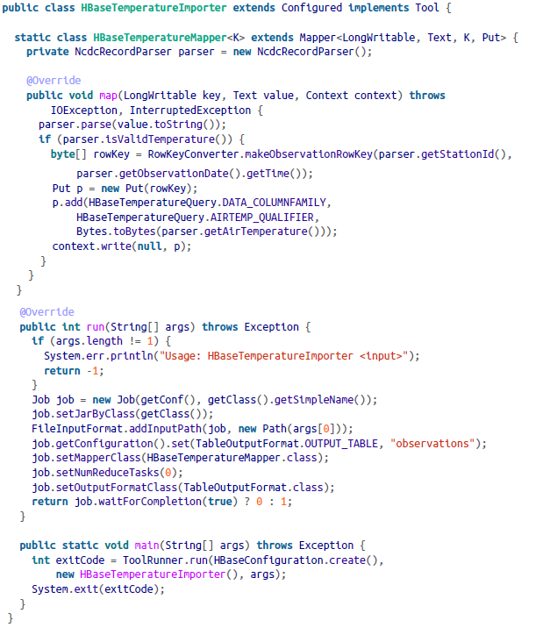
Hbase 构建在线查询
使用mr程序导入数据
Notes:
public class HBaseTemperatureImporter extends Configured implements Tool {
static class HBaseTemperatureMapper<K> extends Mapper<LongWritable, Text, K, Put> {
private NcdcRecordParser parser = new NcdcRecordParser();
@Override
public void map(LongWritable key, Text value, Context context) throws
IOException, InterruptedException {
parser.parse(value.toString());
if (parser.isValidTemperature()) {
byte[] rowKey = RowKeyConverter.makeObservationRowKey(parser.getStationId(),
parser.getObservationDate().getTime());
Put p = new Put(rowKey);
p.add(HBaseTemperatureQuery.DATA_COLUMNFAMILY,
HBaseTemperatureQuery.AIRTEMP_QUALIFIER,
Bytes.toBytes(parser.getAirTemperature()));
context.write(null, p);
}
}
}
@Override
public int run(String[] args) throws Exception {
if (args.length != 1) {
System.err.println("Usage: HBaseTemperatureImporter <input>");
return -1;
}
Job job = new Job(getConf(), getClass().getSimpleName());
job.setJarByClass(getClass());
FileInputFormat.addInputPath(job, new Path(args[0]));
job.getConfiguration().set(TableOutputFormat.OUTPUT_TABLE, "observations");
job.setMapperClass(HBaseTemperatureMapper.class);
job.setNumReduceTasks(0);
job.setOutputFormatClass(TableOutputFormat.class);
return job.waitForCompletion(true) ? 0 : 1;
}
public static void main(String[] args) throws Exception {
int exitCode = ToolRunner.run(HBaseConfiguration.create(),
new HBaseTemperatureImporter(), args);
System.exit(exitCode);
}
}

Slide 102
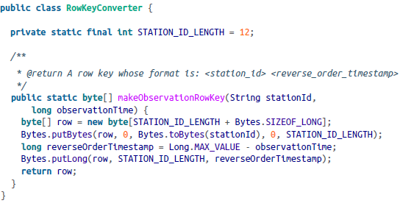
Hbase 构建在线查询
使用mr程序导入数据
Notes:
public class RowKeyConverter {
private static final int STATION_ID_LENGTH = 12;
/**
* @return A row key whose format is: <station_id> <reverse_order_timestamp>
*/
public static byte[] makeObservationRowKey(String stationId,
long observationTime) {
byte[] row = new byte[STATION_ID_LENGTH + Bytes.SIZEOF_LONG];
Bytes.putBytes(row, 0, Bytes.toBytes(stationId), 0, STATION_ID_LENGTH);
long reverseOrderTimestamp = Long.MAX_VALUE - observationTime;
Bytes.putLong(row, STATION_ID_LENGTH, reverseOrderTimestamp);
return row;
}
}

Slide 103
Hbase 构建在线查询
使用mr程序导入数据
hbase HBaseTemperatureImporter input/ncdc/all
load distribution
观察表数据导入步骤的现象可知，所有client只
到达表的一个region，然后再移动到下一个，
而不是在所有的region上进行分布式加载。这
通常出现在排序输出和切割作业之间的一些交
互动作上。

Slide 104
Hbase 构建在线查询
load distribution
对row key的优先级进行随机化处理对于插入或许会有帮助。本例中，stationid值的分布以及TextInputFormat的切割方式，足以使上传是分布式的。
如果表是新的，则只会有一个region，所有更新都是针对这一个region，直到他被切割。这一现象甚至会发生在row key随机分布的情况下。这一启动现象意味着最初的上传会很慢，直到它有足够多的region进行分布上传，即所有节点都参与到上传工作中。该现象和上面的
现象不可混淆。

Slide 105
Hbase 构建在线查询
bulk load
大批量上传可以解决以上的两个问题。
Hbase通过mr将内部的数据格式直接写入fileSystem来实现高效的大批量数据加载。
两步走，第一步采用mr job的方式利用HFileOutput
Format2类将HFile写入到HDFS目录。由于row必须按顺序写入，job必须执行全部row key的sort操作，该类的configureIncrementalLoad()方法完成所有必要的配置。

Slide 106
Hbase 构建在线查询
bulk load
第二步将HFile从HDFS移动到Hbase表。在处理过程中该表可以是活动状态的，HBaseTemperatureBulkImpor
ter包含了样例代码。

Slide 107
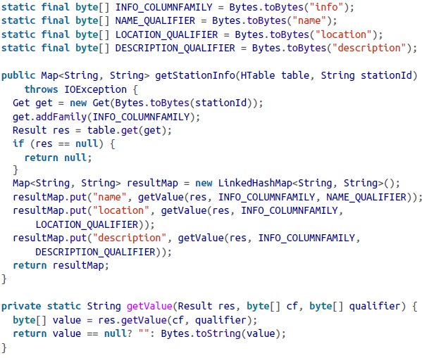
Hbase 构建在线查询
在线站点查询(HBaseStationQuery.java)
Notes:
static final byte[] INFO_COLUMNFAMILY = Bytes.toBytes("info");
static final byte[] NAME_QUALIFIER = Bytes.toBytes("name");
static final byte[] LOCATION_QUALIFIER = Bytes.toBytes("location");
static final byte[] DESCRIPTION_QUALIFIER = Bytes.toBytes("description");
public Map<String, String> getStationInfo(HTable table, String stationId)
throws IOException {
Get get = new Get(Bytes.toBytes(stationId));
get.addFamily(INFO_COLUMNFAMILY);
Result res = table.get(get);
if (res == null) {
return null;
}
Map<String, String> resultMap = new LinkedHashMap<String, String>();
resultMap.put("name", getValue(res, INFO_COLUMNFAMILY, NAME_QUALIFIER));
resultMap.put("location", getValue(res, INFO_COLUMNFAMILY,
LOCATION_QUALIFIER));
resultMap.put("description", getValue(res, INFO_COLUMNFAMILY,
DESCRIPTION_QUALIFIER));
return resultMap;
}
private static String getValue(Result res, byte[] cf, byte[] qualifier) {
byte[] value = res.getValue(cf, qualifier);
return value == null? "": Bytes.toString(value);
}

Slide 108
Hbase 构建在线查询
执行站点查询
hbase HBaseStationQuery 011990-99999

Slide 109
Hbase 构建在线查询
气温查询
byte[] startRow = RowKeyConverter
.makeObservationRowKey(stationId, maxStamp);
Scan scan = new Scan(startRow);
scan.addColumn(DATA_COLUMNFAMILY, AIRTEMP_QUALIFIER);
ResultScanner scanner = table.getScanner(scan);
Notes:
public class HBaseTemperatureQuery extends Configured implements Tool {
static final byte[] DATA_COLUMNFAMILY = Bytes.toBytes("data");
static final byte[] AIRTEMP_QUALIFIER = Bytes.toBytes("airtemp");
public NavigableMap<Long, Integer> getStationObservations(HTable table,
String stationId, long maxStamp, int maxCount) throws IOException {
byte[] startRow = RowKeyConverter.makeObservationRowKey(stationId, maxStamp);
NavigableMap<Long, Integer> resultMap = new TreeMap<Long, Integer>();
Scan scan = new Scan(startRow);
scan.addColumn(DATA_COLUMNFAMILY, AIRTEMP_QUALIFIER);
ResultScanner scanner = table.getScanner(scan);
try {
Result res;
int count = 0;
while ((res = scanner.next()) != null && count++ < maxCount) {
byte[] row = res.getRow();
byte[] value = res.getValue(DATA_COLUMNFAMILY, AIRTEMP_QUALIFIER);
Long stamp = Long.MAX_VALUE -
Bytes.toLong(row, row.length - Bytes.SIZEOF_LONG, Bytes.SIZEOF_LONG);
Integer temp = Bytes.toInt(value);
resultMap.put(stamp, temp);
}
}
finally{
scanner.close();
}
return resultMap;
}
public int run(String[] args) throws IOException {
if (args.length != 1) {
System.err.println("Usage: HBaseTemperatureQuery <station_id>");
return -1;
}
HTable table = new HTable(HBaseConfiguration.create(getConf()), "observations");
try {
NavigableMap<Long, Integer> observations =
getStationObservations(table, args[0], Long.MAX_VALUE, 10).descendingMap();
for (Map.Entry<Long, Integer> observation : observations.entrySet()) {
// Print the date, time, and temperature
System.out.printf("%1$tF %1$tR\t%2$s\n", observation.getKey(),
observation.getValue());
}
return 0;
}
finally {
table.close();
}
}
public static void main(String[] args) throws Exception {
int exitCode = ToolRunner.run(HBaseConfiguration.create(),
new HBaseTemperatureQuery(), args);
System.exit(exitCode);
}
}

Slide 110
Hbase 构建在线查询
执行气温查询
$>hbase HBaseTemperatureQuery 011990-99999
Hbase0.98之后可进行反向扫描，但这要比正向扫描慢几个百分点，
如果启用反向扫描的话，需要在开始之前调用
scan.setReversed(true);

Slide 111
Hbase与HDFS比较
都是分布式系统，都可以扩展到成百上千的节点
HDFS擅长扫描大文件
HDFS不擅长记录查询
HDFS不擅长小批量递增
HDFS不擅长更新

Slide 112
Hbase与HDFS比较
HBase为高效寻址而设计
HBase查找记录更快
HBase支持记录级别的插入
HBase支持更新
HBase的更新是通过创建数据的新版本完成的

Slide 113
Hbase与HDFS比较
 | HDFS | HBase
写模式 | 只有追加 | 随机写，批量增长
读模式 | 全表扫描，分布表扫描 | 随机读，小范围扫描，表扫描
Hive 性能 | 很好 | 4-5x slower
结构化存储 | 自己设定/tsv/seqfile/avro | 松散列族数据模型
数据上限 | 30+PB | ~1PB

Slide 114
Hbase与RDBMS比较
 | RDBMS | HBase
数据布局 | 面向行 | 面向列族
事务 | 多行 acid | 只有单行
查询语言 | SQL | get/put/scan/etc*
安全 | 认证/授权 | 过程中操作
索引 | 任意列 | 只有rowkey
数据上限 | TBS | ~1PB
读写吞度量极限 | 1000次查询/秒 | 百万查询/秒

Slide 115
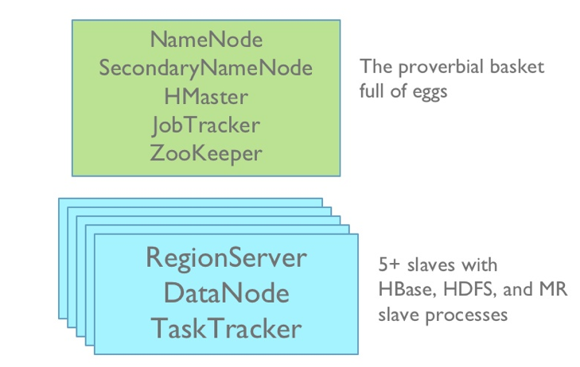
Hbase部署
Master
node
Slave
nodes

Slide 116
Hbase使用场景
随机写、随机读、兼而有之
在TB级数据上每秒做上千次操作
访问模式是大家熟知的并是简单的

Slide 117
Hbase如何使用ZK
HBase的规划中现在和将来都会使用ZK。
HBase客户端询问zk来查找集群，客户端需要的唯一配置就是zk的quorum进程信息。Hbase的master和所有slave node都需要在zk中进行注册。如果znode消失，hbase就会认为master或rs服务器丢失，需要重新修复。

Slide 118
Hbase如何使用ZK
hbase shell中zk的操作
$hbase..>zk "ls /hbase" //列出/hbase下节点
[root-rs,rs,master,shutdown]
root-rs
驻留root表的rs服务器

Slide 119
Hbase如何使用ZK
hbase shell中zk的操作
master
当前的master，如果有多个master，他们会进行争抢，都争取该节点。如果该节点消失，所有master就再次进行争抢
rs
每个rs分区在该目录下都有一个znode，当他们在在线时，会在对自己进行注册。他们的znode是一个随机数，区域的启动代码，可以告知我

Slide 120
Hbase如何使用ZK
hbase shell中zk的操作
rs
们rs是否已重启。如果rs的session丢失，则该节点消失。rs会受到连接断开的消息并将自己停止掉。master则开始清理进程来收集之前写入的log、对他们进行分割以及把编辑写入到每个分区，以便于在其他rs的新位置中打开区域时这些信息仍然可用。

Slide 121
Hbase如何使用ZK
hbase shell中zk的操作
shutdown
集群是否停止。

